Slide 1
Week 01
URP Seminar
In 2023 RCV Summer URP
백 승 우

Slide 2
2023 Summer
URP Seminar
C
O
N
T E N T S
C
O
N
T E N T S
1. CNN
2. VGG

Slide 3
1
. CNN

Slide 4
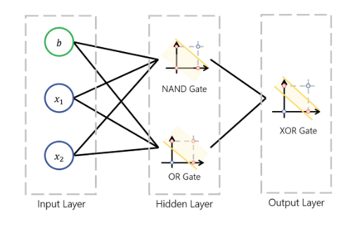
2023 Summer
URP Seminar
1. CNN
DNN

Slide 5
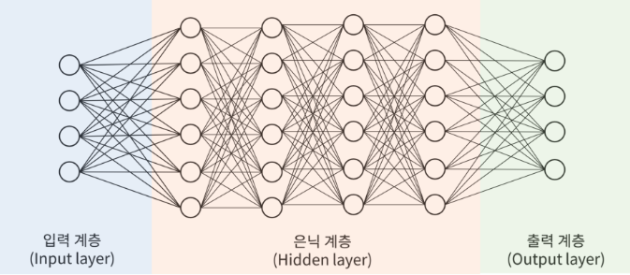
2023 Summer
URP Seminar
1. CNN
DNN

Slide 6
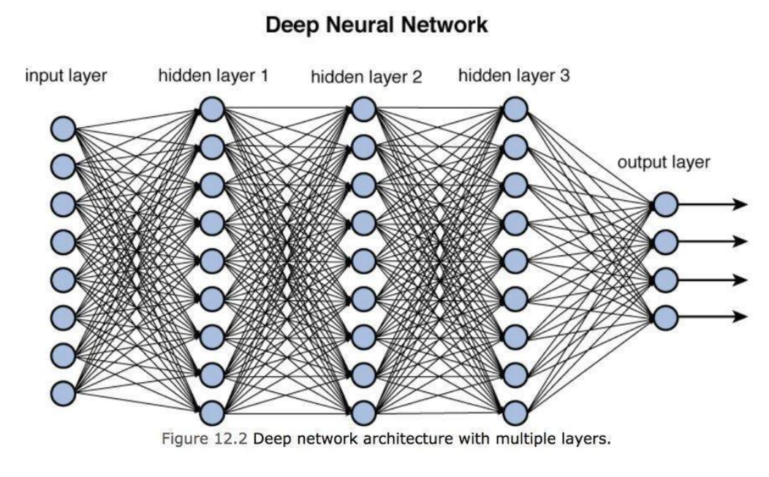
2023 Summer
URP Seminar
1. CNN
기존의 DNN은
Image Data를 가공하기에는
알맞지 않음

Slide 7

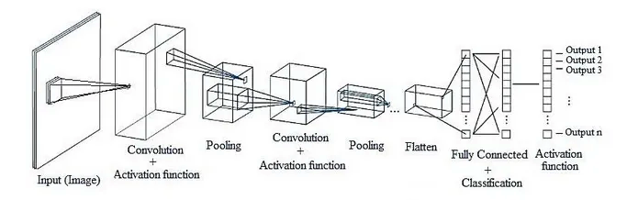
2023 Summer
URP Seminar
1. CNN
Problem 1
DNN은 기본적으로 1차원 형태의 데이터 사용
Why
?
[ C N. N ]
Problem 2
추상화 과정 없이 바로 연산 과정으로 넘어감

Slide 8
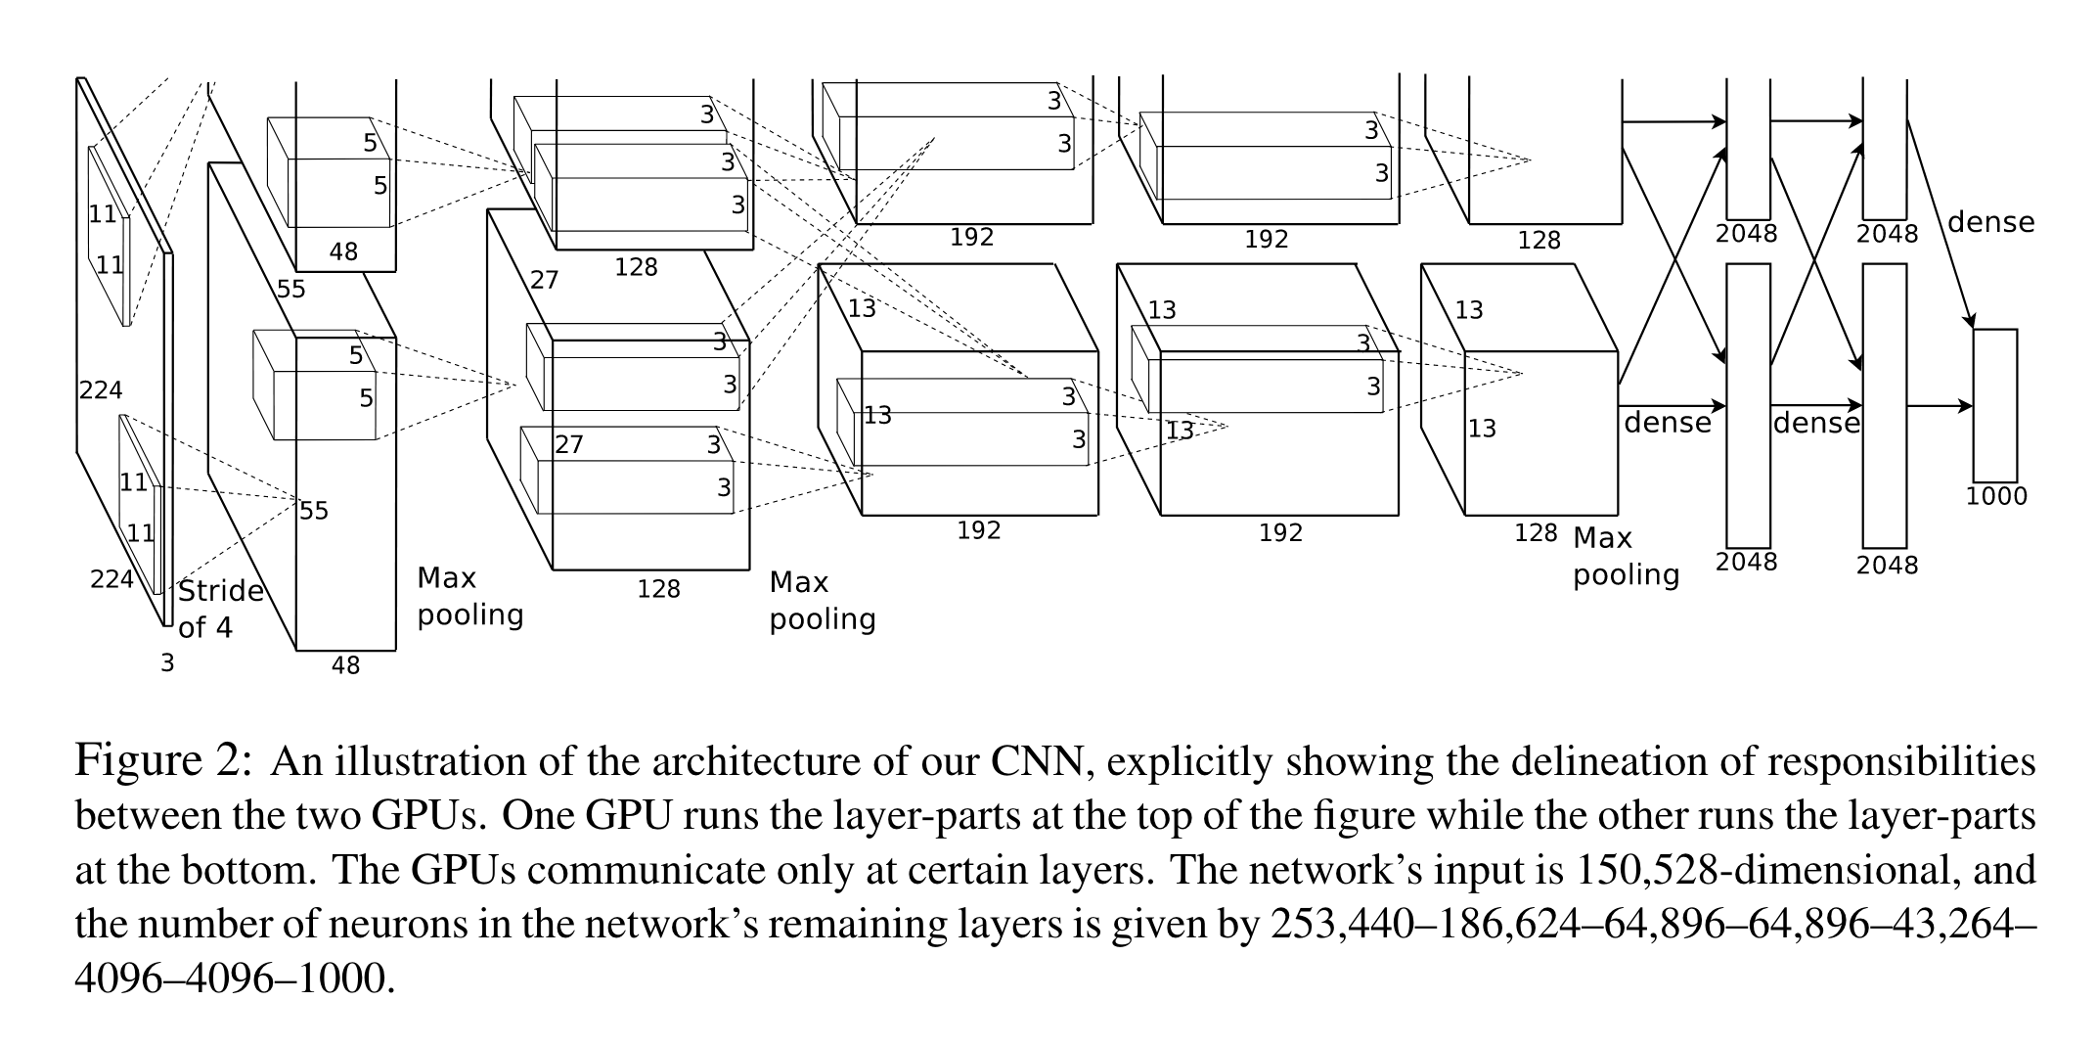
2023 Summer
URP Seminar
1. CNN
[ ImageNet Classification with Deep Convolutional Neural Networks ]

Slide 9
2
. VGG

Slide 10
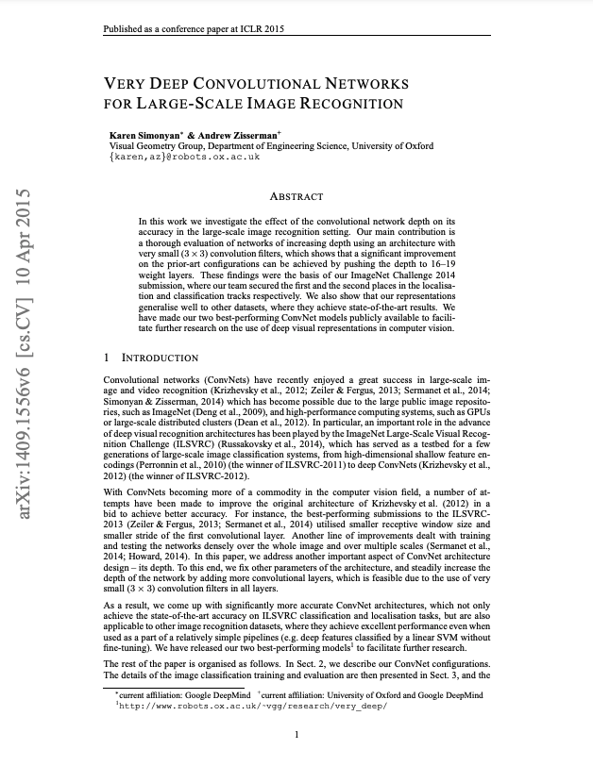
2023 Summer
URP Seminar
2. VGG
Deep Neural Network
3 X 3 Convolution Layer
Nonlinearity Increase

Slide 11
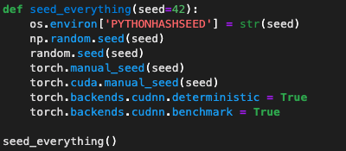
2023 Summer
URP Seminar
2. VGG
Random Seed 고정
딥러닝 라이브러리들은 가중치 초기값을 실행할 때마다 달라지기 때문에,
다시 학습하더라도 같은 결과를 얻는, 재현성을 위해서 random seed를 고정

Slide 12
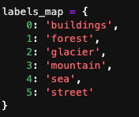
2023 Summer
URP Seminar
2. VGG
Label Map
이미지 또는 비디오 프레임과 같은 시각적 데이터에서
픽셀 또는 영역에 대한 label 또는 class 정보를
포함하는 데이터 구조

Slide 13
2023 Summer
URP Seminar
2. VGG
Custom Dataset
특정 문제에 대한 해결책을 만들기 위해 사용자가 자체 데이터셋
Pytorch 라이브러리의 ‘torch.utils.data.Dataset’과 ‘torch.utils.data.DataLoader’ 사용
__init__()
: 데이터셋의 전처리를 해주는 부분
__len__()
: 데이터셋의 길이 (샘플의 수를 적어주는 부분)
__getitem__()
: 데이터셋의 특정 1개의 샘플을 가져오는 함수

Slide 14
2023 Summer
URP Seminar
2. VGG
Model
Feature Extracter
Convolution Layer
Flatten
Classifier
Fully Connected Layer

Slide 15
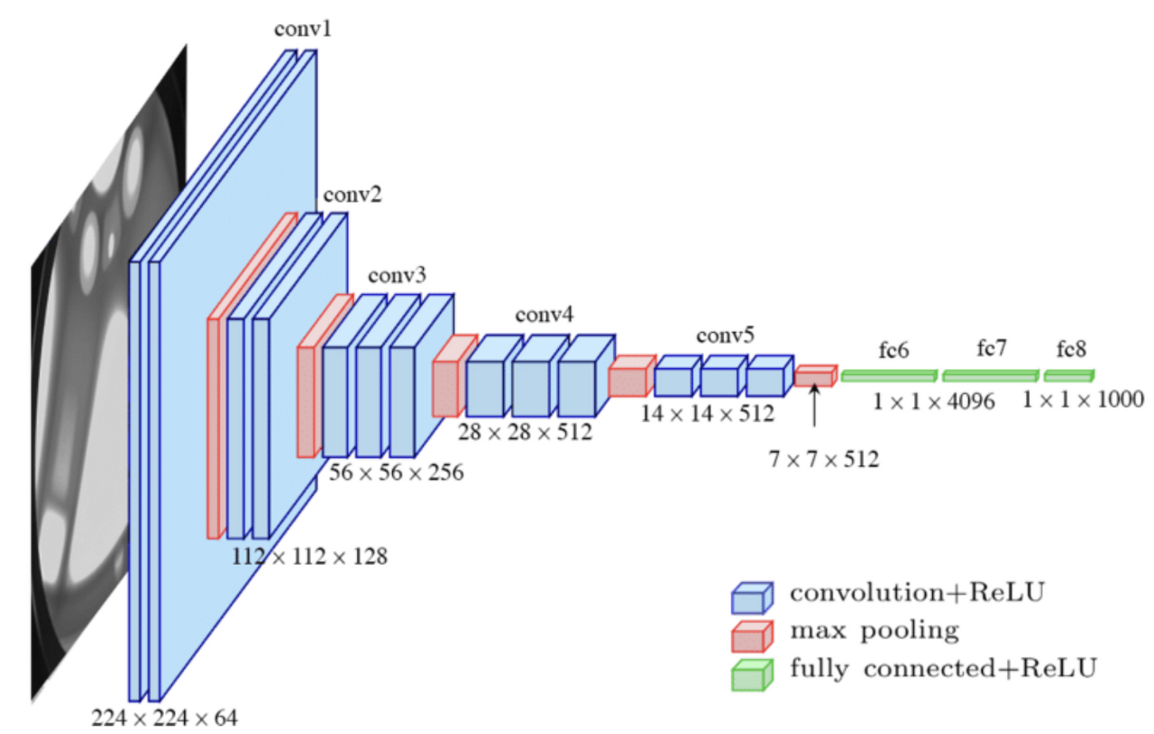
2023 Summer
URP Seminar
2. VGG
Model
[ VGG16 ]
13 Convolution Layers + 3 Fully connected Layers
3X3 convolution filters
1 stride & 1 padding
2X2 max pooling (2 stride)
ReLU

Slide 16
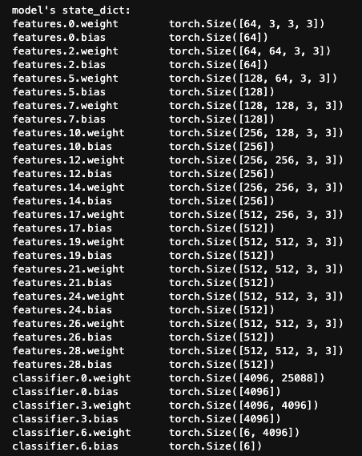
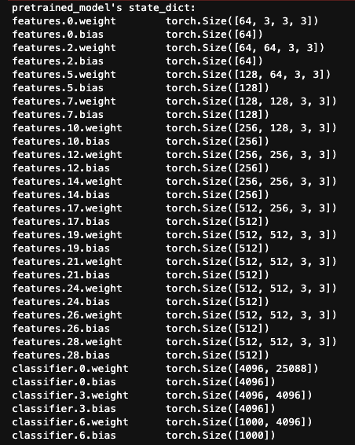
2023 Summer
URP Seminar
2. VGG
Pretrained-Model Weight and Bias
[ Model ]
[ Pretrained-Model ]

Slide 17
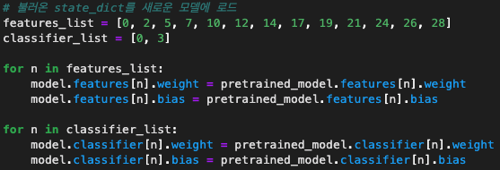
2023 Summer
URP Seminar
2. VGG
Pretrained-Model Weight and Bias
State_dict
: Model의 각 layer의 parameter를 텐서로 mapping하는 dict 객체

Slide 18
2023 Summer
URP Seminar
2. VGG
Pretrained-Model Weight and Bias
model.classifier[6]
Weight Initialization
model.classifier[6]
Weight Initialization
Xavier 초기값
He 초기값
Solution 1
Solution 2

Slide 19
2023 Summer
URP Seminar
2. VGG
Pretrained-Model Weight and Bias
model.classifier[6]
Bias Initialization
model.classifier[6]
Bias Initialization
0 초기화
0.01 초기화
Solution 1
Solution 2

Slide 20
2023 Summer
URP Seminar
3. VGG
Pretrained-Model Weight and Bias
Result
(Epoch = 3)
Weight Initialization | Bias Initialization | Test Score
Xavier | 0 | 0.92063
Xavier | 0.1 | 0.92163
Xavier | 0.01 | 0.92497
He | 0 | 0.91663
He | 0.1 | 0.91663
He | 0.01 | 0.91997

Slide 21
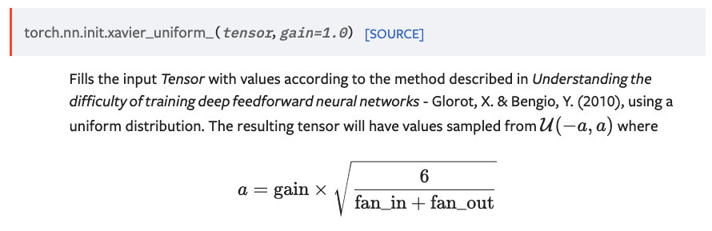
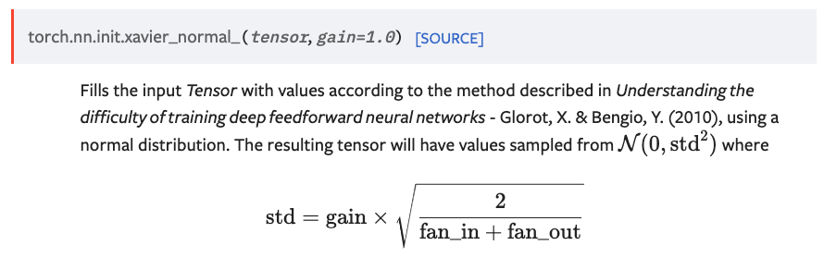
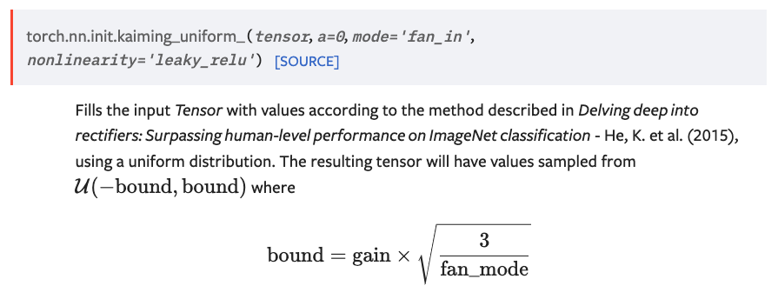
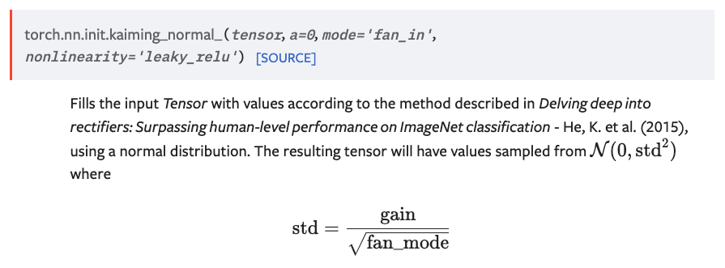
2023 Summer
URP Seminar
3. VGG
Pretrained-Model Weight and Bias
[ Xavier Initialization ]
[ He Initialization ]

Slide 22
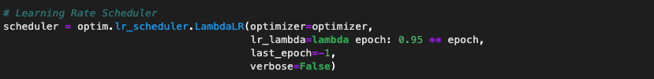
2023 Summer
URP Seminar
2. VGG
Train
Learning Rate Scheduler
최적의 learning rate
Solution

Slide 23
2023 Summer
URP Seminar
3. VGG
Tips
Python Debuger
import pdb; pdb.set_trace()
assert를 이용한 정보 전달
Mode 혹은 오류 정보를 전달할 수 있음
진행률, 남은 시간 정보 전달
from tqdm import tqdm
os.listdir()
폴더 안의 파일명이 랜덤하게 리스트로 저장됨
Mode 설정
mode=“train” / “eval”을 통해 구별

Slide 24
2023 Summer
URP Seminar
3. VGG
Next Week Study
성능 개선
Checkpoint
Batch Normalization
각 Activation Function의 특성
SSD

